Slide 1

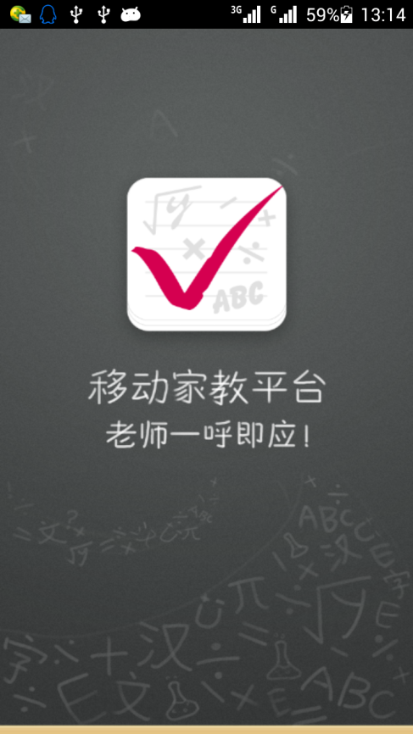
无网络时，打开app，没有提示用户“亲，您的网络不给力！”；或网络比较慢
超过5秒也提示用户“亲，您的网络不给力！”

Slide 2
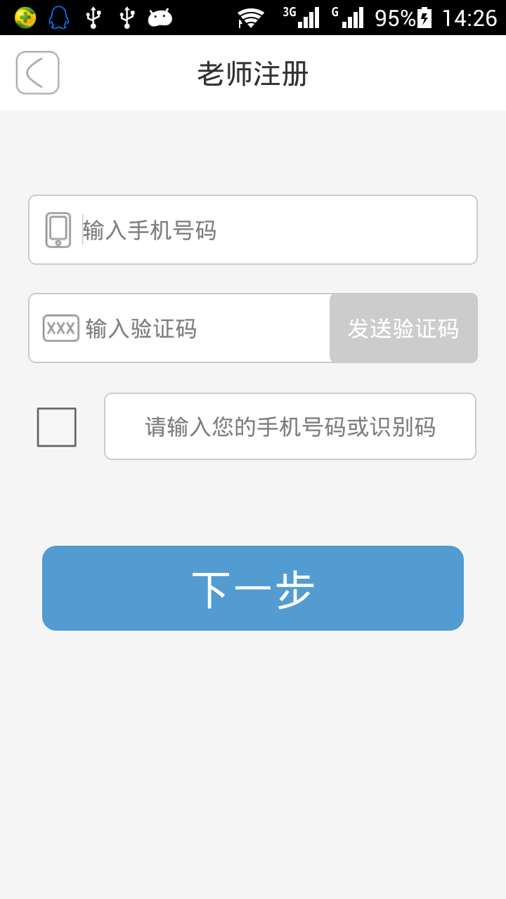
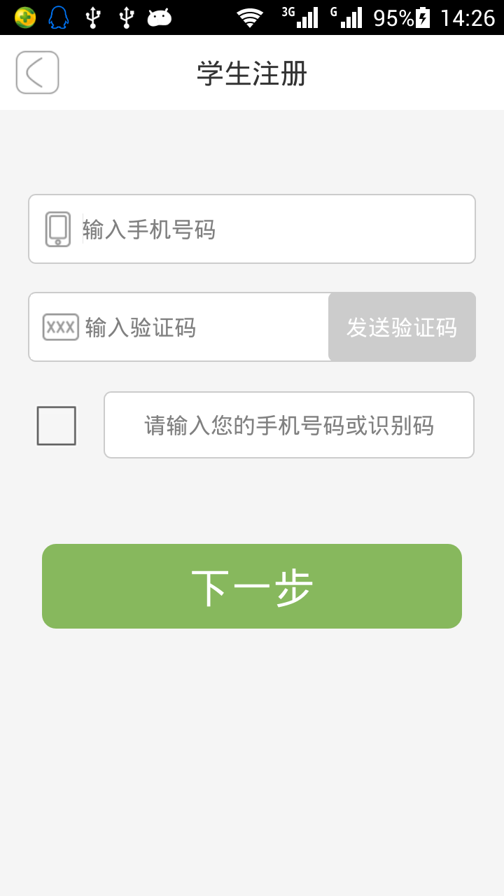
学生注册中，需增加“用户协议”
老师注册中，需增加“用户协议”
用户协议
用户协议
用户协议

Slide 3
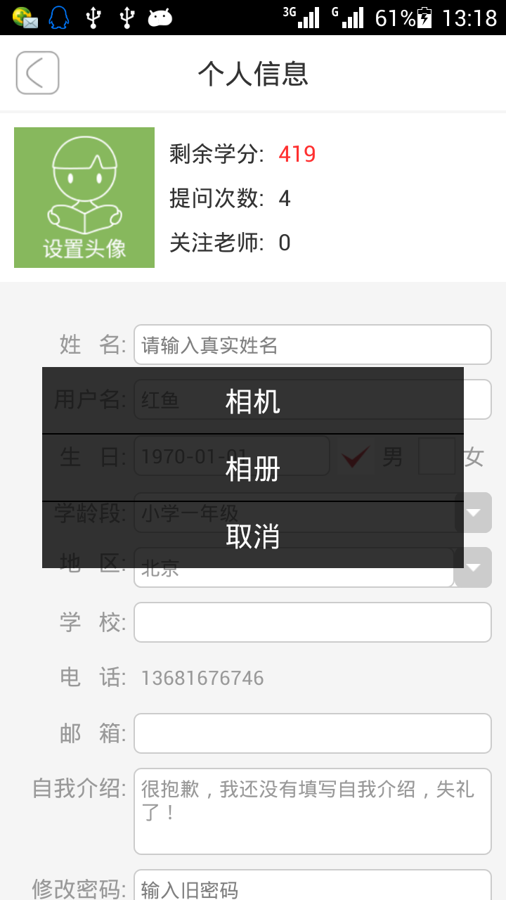
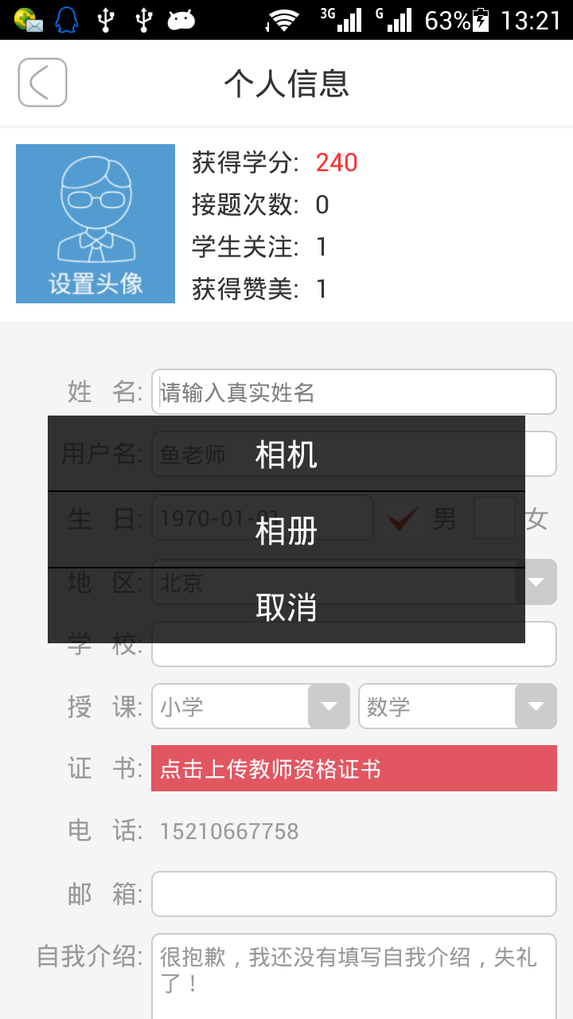
学生端和老师端个人信息：右上角应该添加“保存”按钮
保存
保存

Slide 4
学生端和老师端个人信息：设置头像通过相机拍照不能用，一直是载入图片的状态。

Slide 5
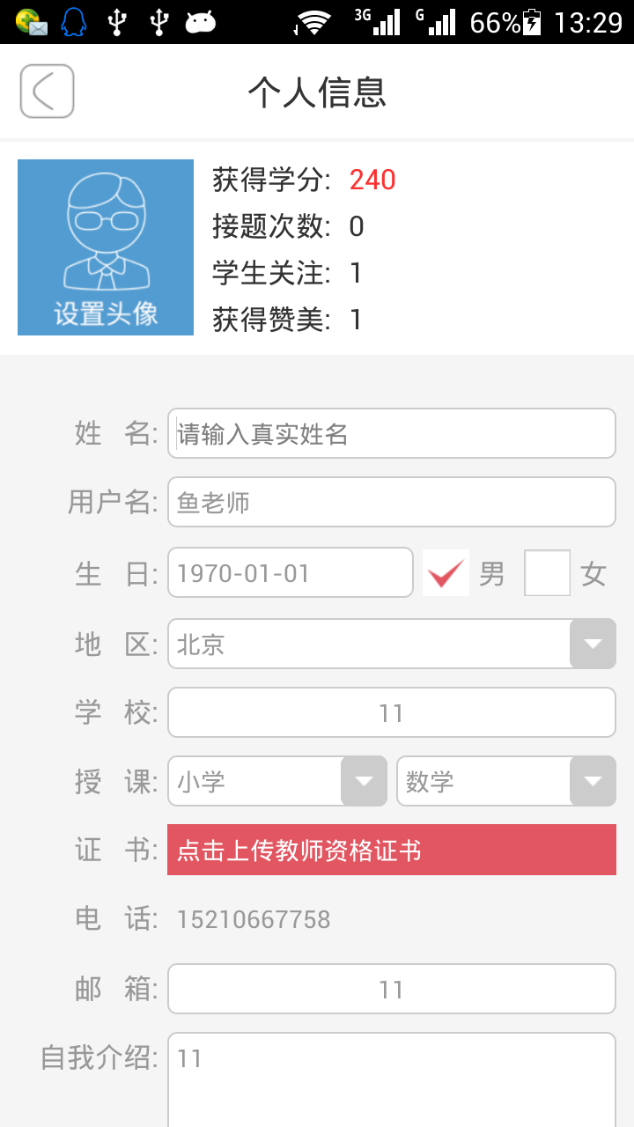
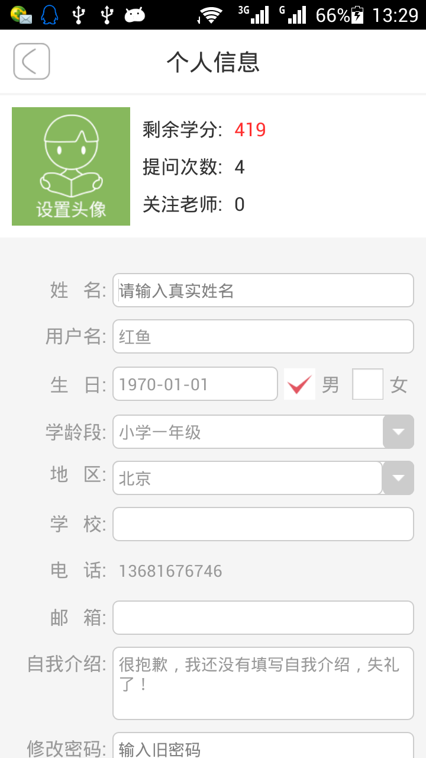
学生端和老师端个人信息：生日信息无法保存成功

Slide 6
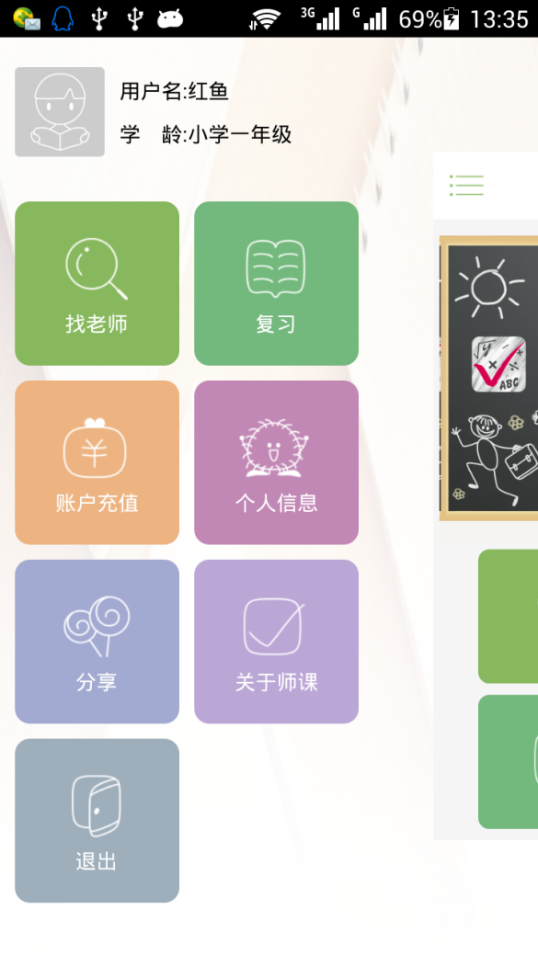
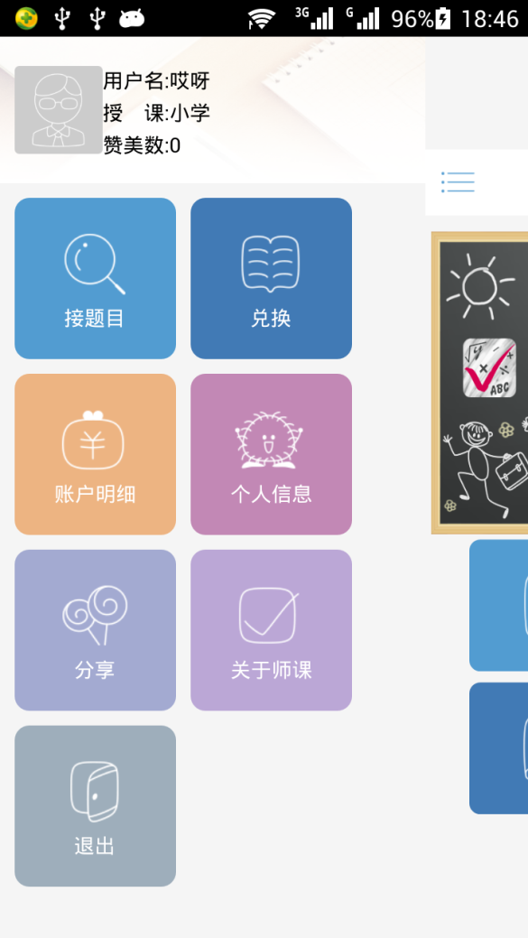
学生端个人信息中用户名、学龄修改后在抽屉中没有改变。
老师端个人信息中用户名、授课修改后在抽屉中没有改变；获得赞美数量后
抽屉中也没有改变。

Slide 7
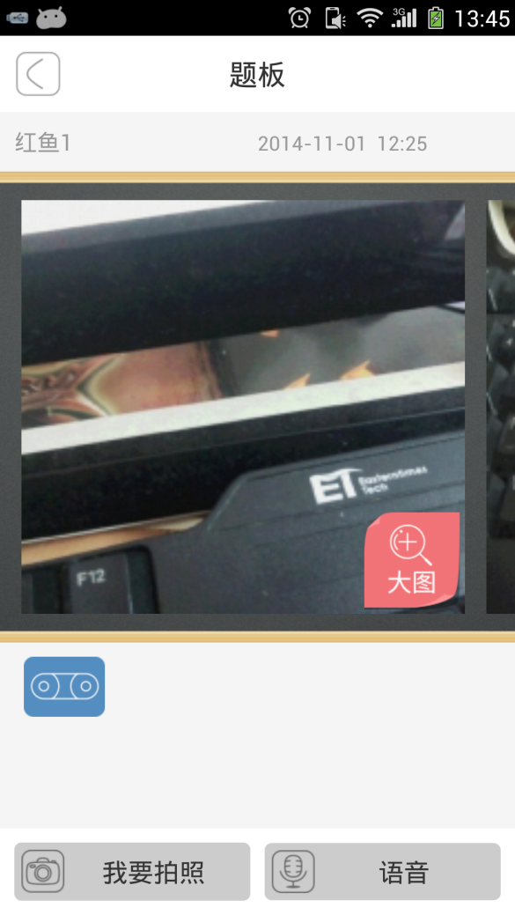
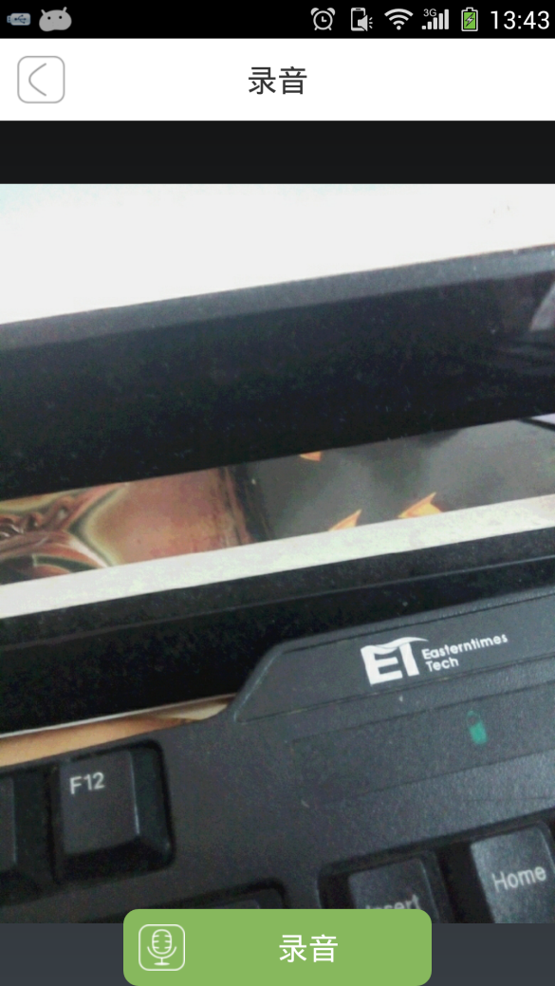
学生端和老师端在交互过程中缺少下载功能

Slide 8
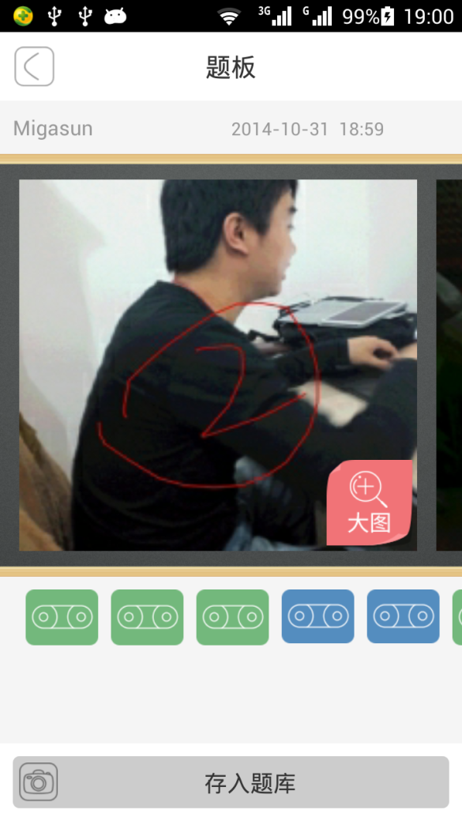
老师端：“存入题库”功能暂时去掉，题库功能完善后添加上。

Slide 9
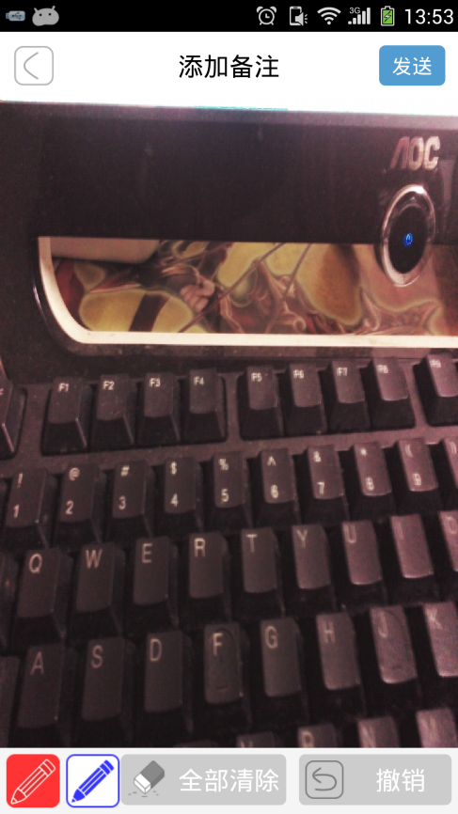
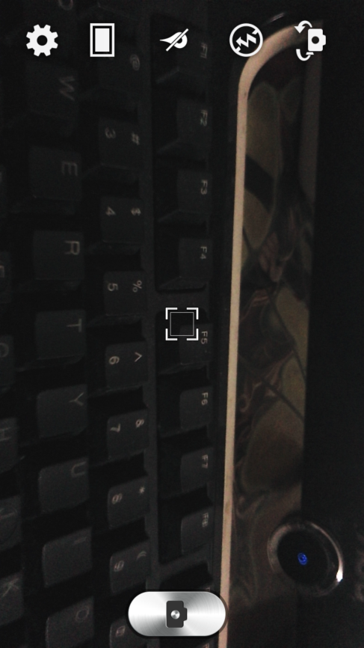
老师回答题目或学生提问横屏拍照后，图片被拉伸。请修改

Slide 10

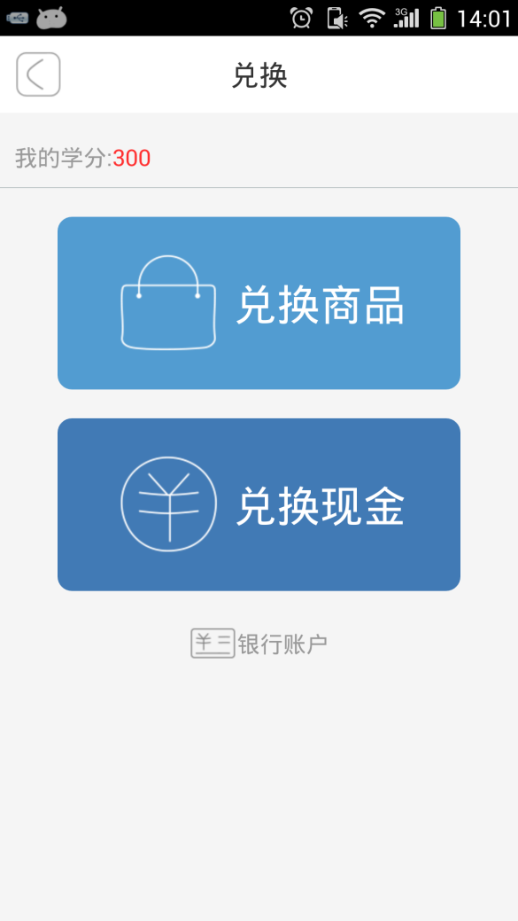
1.开户行改成“开户支行”（银行账户所有栏目在前面都要加上个“红色*”）
2.现金兑换完毕后自动跳到账户明细页面的兑换记录，让用户知道已经兑换学分了。
3.银行账户无法点击

Slide 11
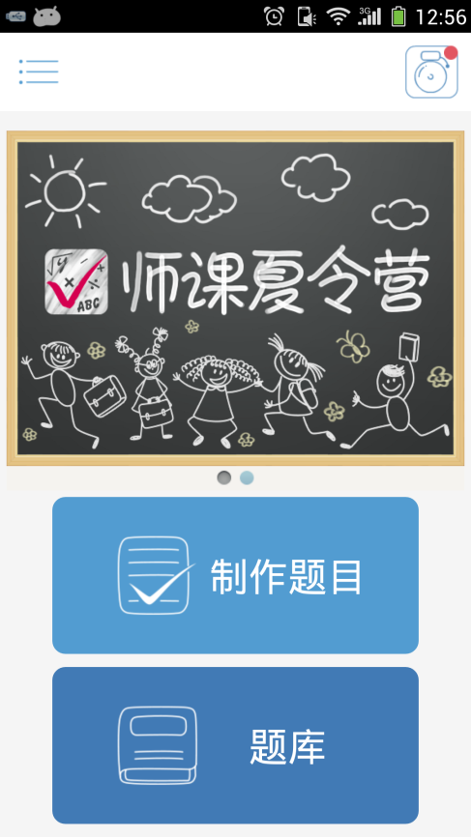
题库改为“教研室”

Slide 12
老师抽屉功能：“我的学生”功能缺失，请补全

Slide 13
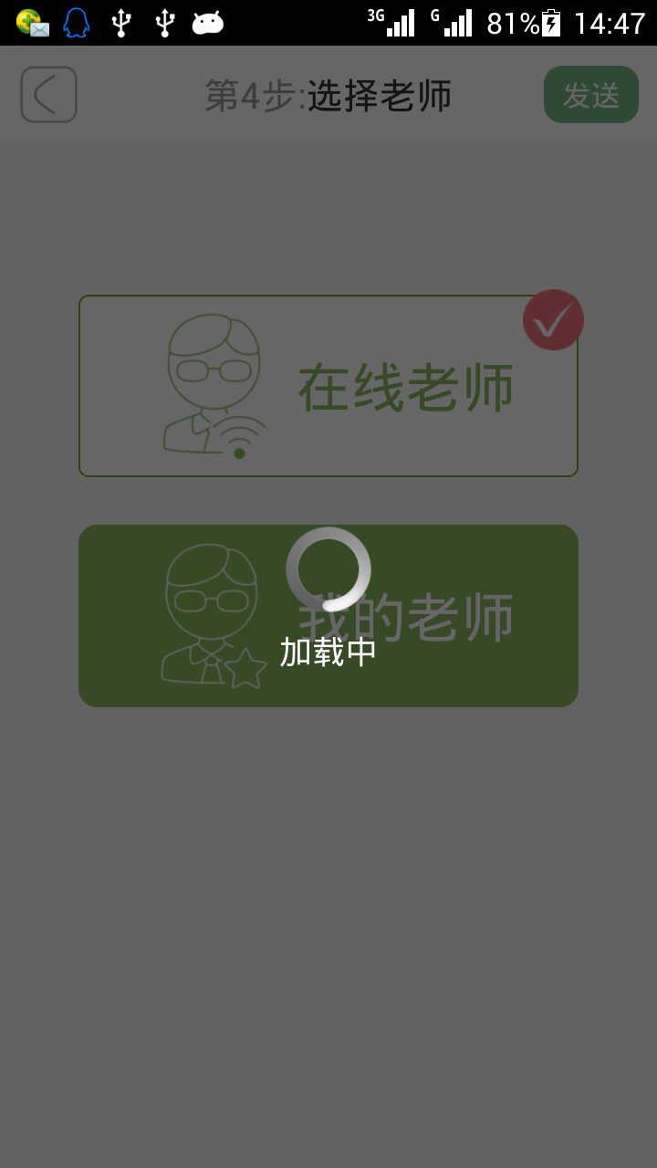
发送题目无网络的时候一直加载，应在5秒内与服务器无交互的时候
提示用户“亲，您的网络不给力！”

Slide 14
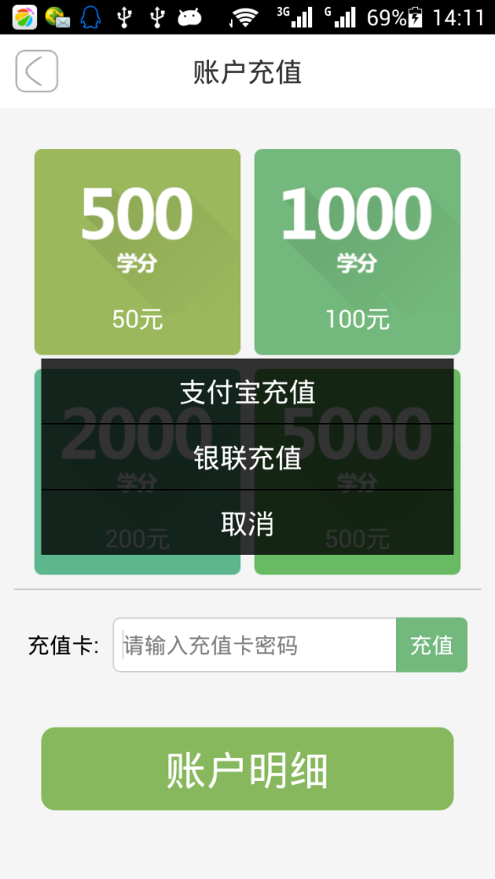
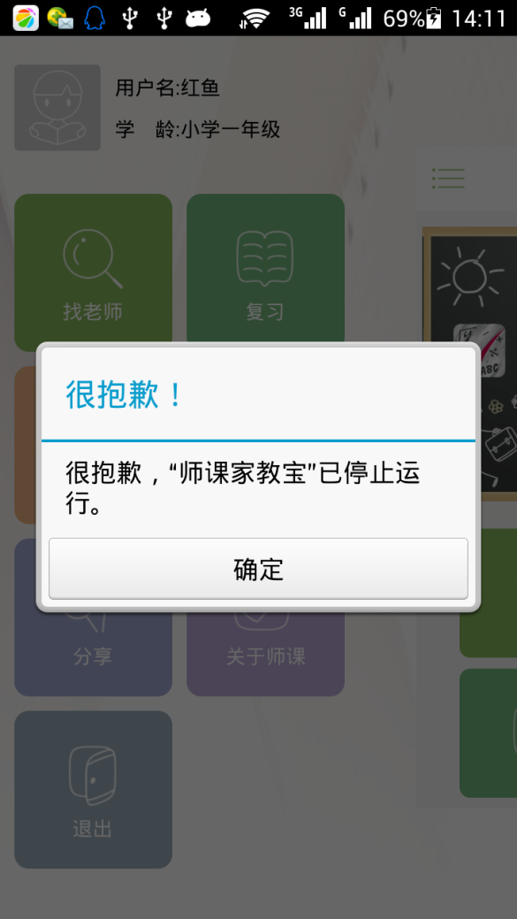
充值功能：点击支付宝充值崩溃

Slide 15
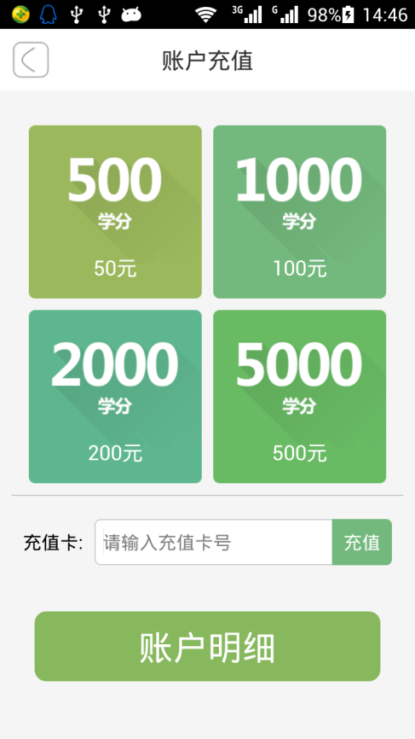
充值5000学分只需要480. 图标上应标识“优惠”两个字。

Slide 16
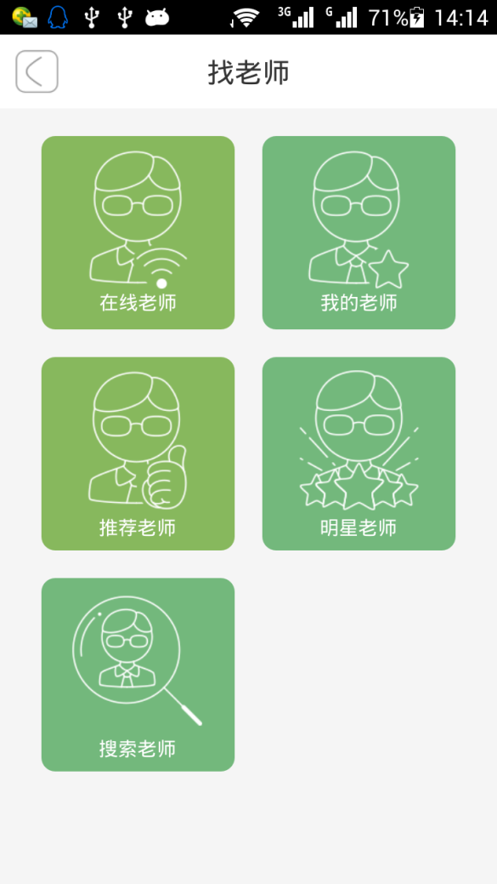
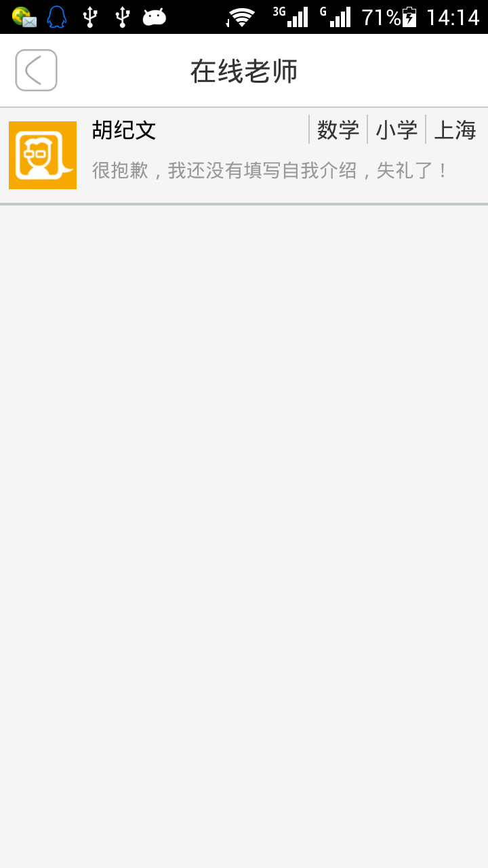
找老师>>>在线老师实际在线3人；客户端显示的1人，请修改。
在线老师是，可以未离线的老师

Slide 17
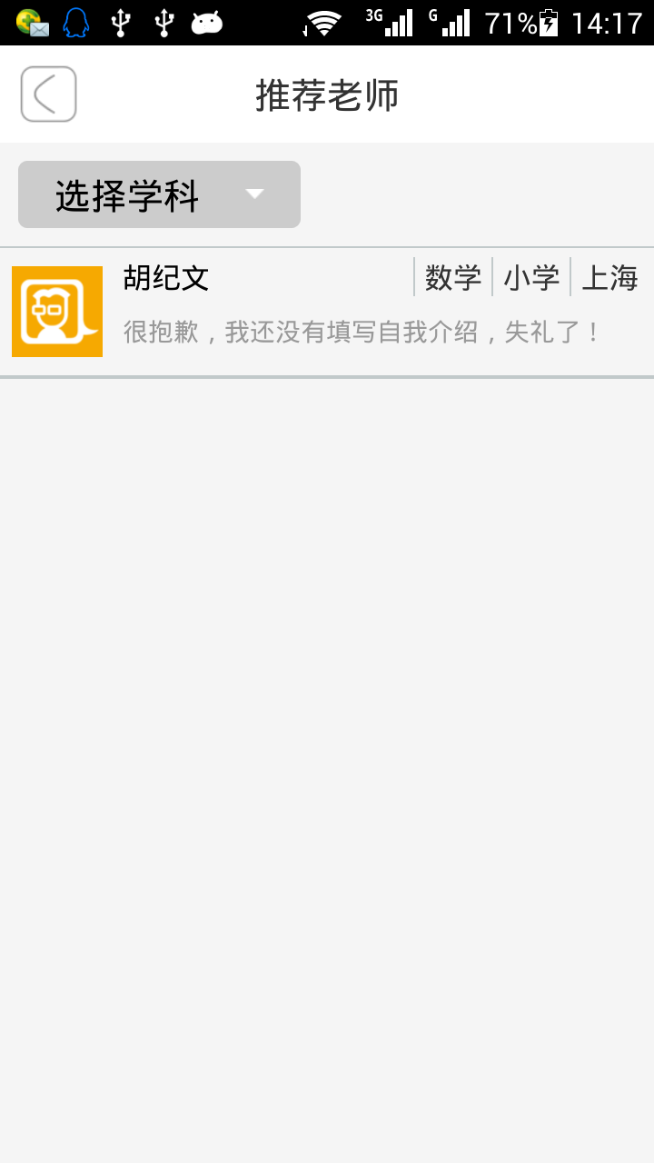
找老师>>>推荐老师，真正显示华老师，但现在显示的是别的老师。
推荐老师是有教师资格证的老师。

Slide 18
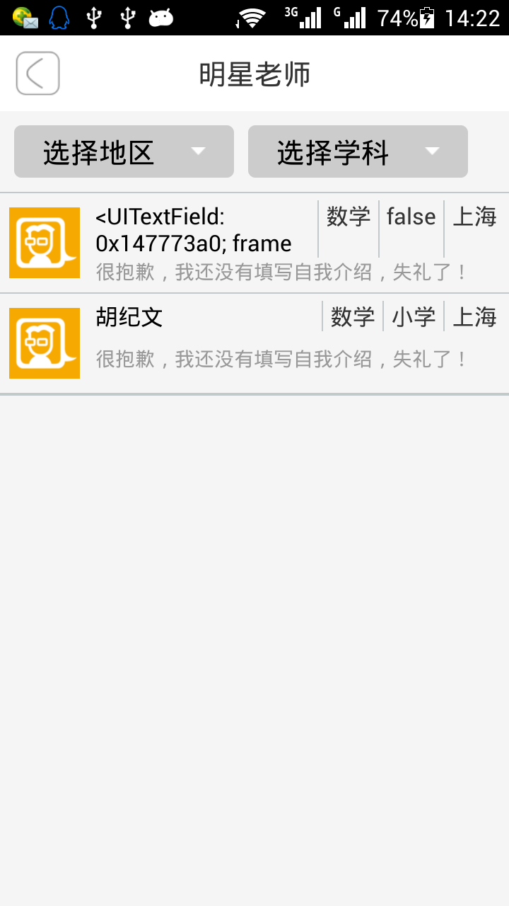
找老师>>>明星老师，显示错误，请修改
明星老师：按后台赞设置条件显示

Slide 19
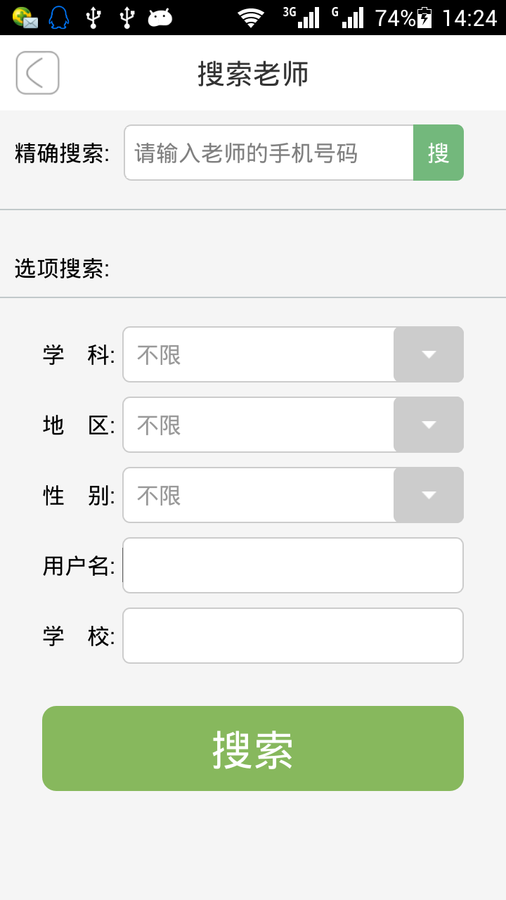
1.精确搜索，输入号码后无法搜出（已确认后台有这个号码）
2.按学科搜索无法搜到相应的老师，比如数学有4个，输入数学无法搜出
3.按地区搜索无法搜到相应的老师
4.按性别搜索无法搜到相应的老师
5.按用户名无法搜到相应的老师
6.按学校无法搜到相应的老师

Slide 20
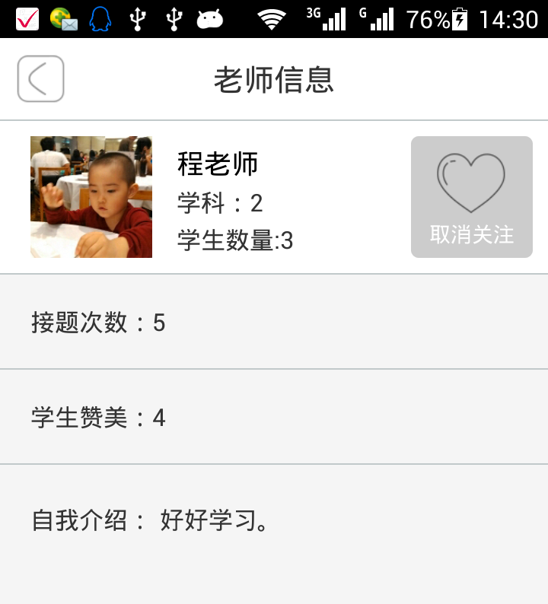
1.找老师>>>点击查看老师信息
2.我的老师>>>点击查看老师信息
以上两个步骤进入老师信息界面“老师学科显示错误”不应是数字

Slide 21
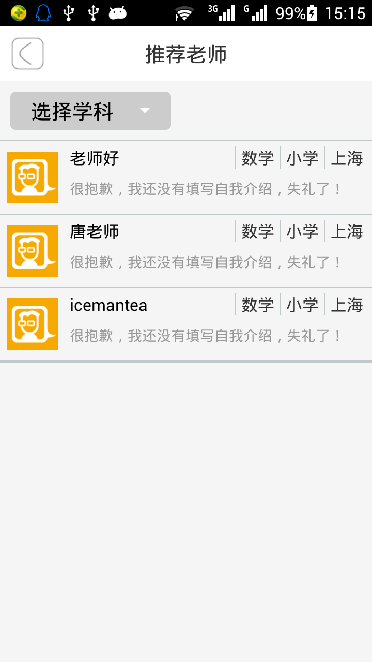

我的老师、明星老师、推荐老师、搜索老师这几个栏目中，当老师不在线，
用户头像应为灰色，在线老师为点亮

Slide 22
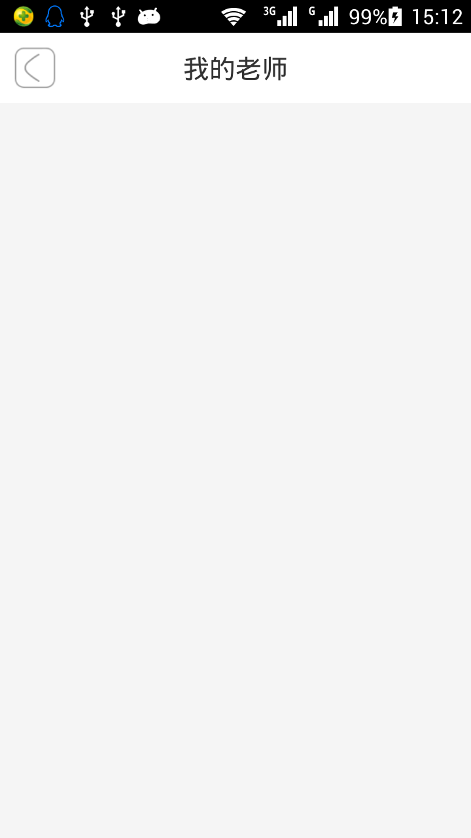
我的老师，当用户没有添加老师时应在界面中显示“您当前没有添加任何老师”
您当前没有添加任何老师

Slide 23
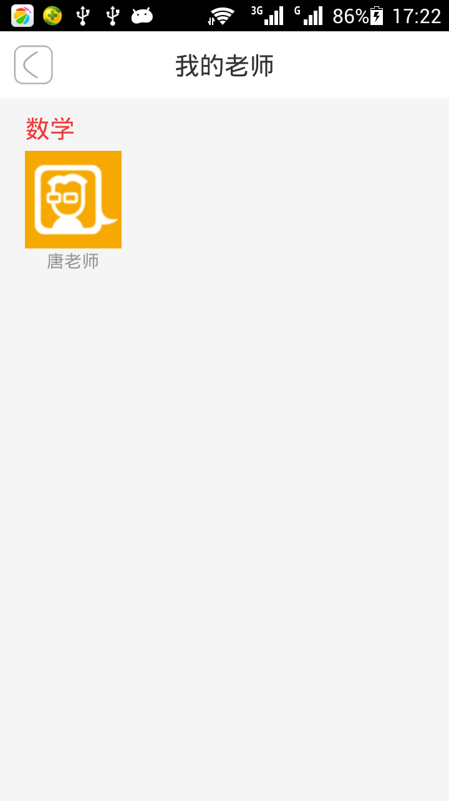
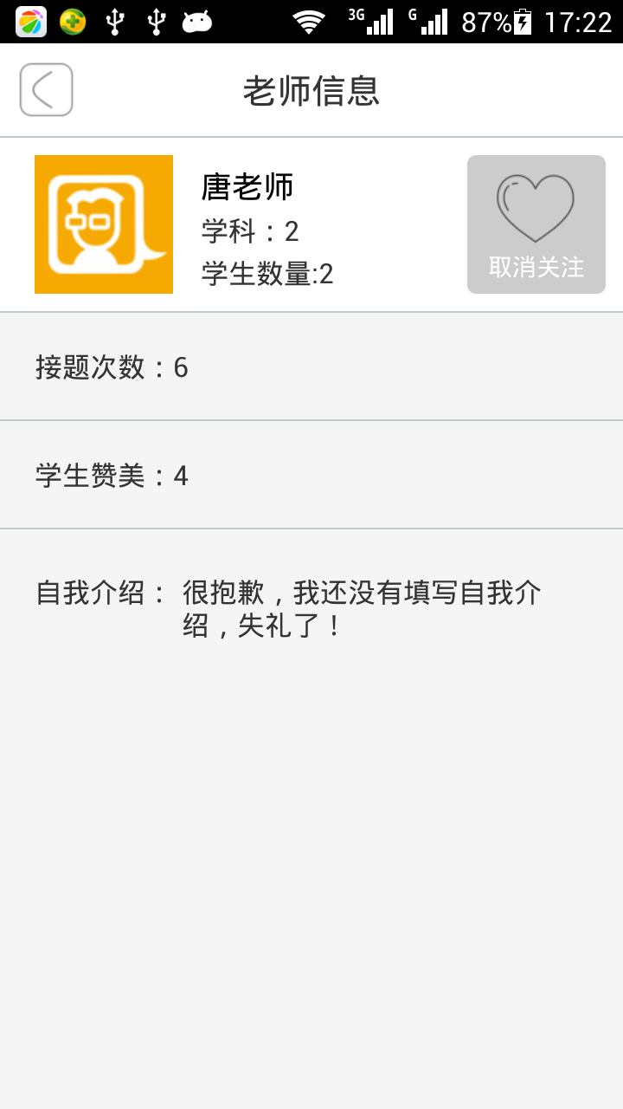
在我的老师里，需添加添加提问按钮
提问

Slide 24
界面引导，先做几个引导界面放在第一次登录的时候给用户观看。
引导界面一主题：拍照或相册可以提问
引导界面二主题：老师资源丰富
引导界面三主题：只需要语音或拍照即可交互

Slide 25
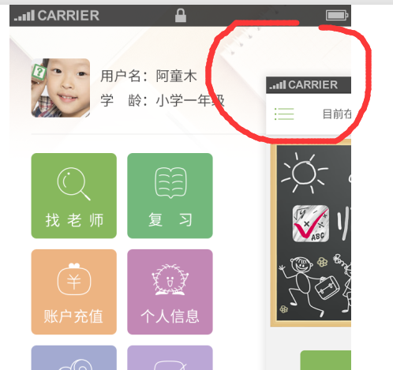
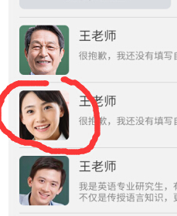
1、登录后，左上角点到抽屉页效果和UI设计不一样，这里首页撑开的话，右面上面少了一快背景，需要我配合可以切个图给你
2、还有消息列表里的头像，都用圆角的，我们整个UI风格都是圆角的
徐斌解释：圆角图片这个太麻烦.降低性能.
3、“我的老师”布局请调整成和其他老师列表页一样的形式；
徐斌解释：我的老师,要求改成跟明星老师/推荐老师一样.这个接口都不一样,返回数据结构不同,改不了.

Slide 26
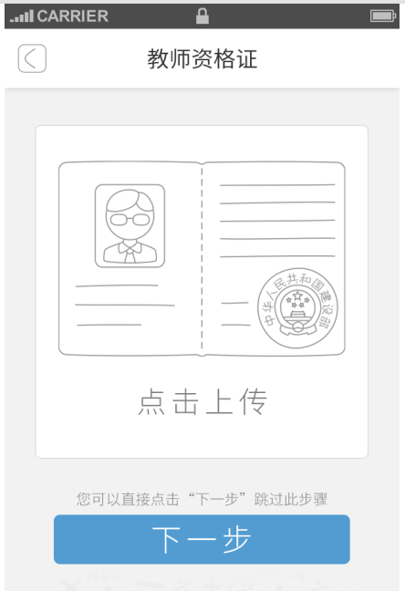
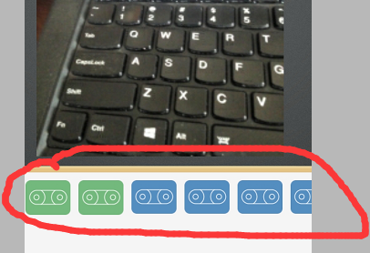
1、这里在上传图片成功后，替换这里的红框内内容，目前相册选取是好的，拍照不行我是华为荣耀手机；还有选择相册时候不能直接到相册，
小米2老师注册拍照上传教师资格证系统崩溃；请修正
2、还有刚发现一个问题，就是学生感谢老师，感谢的表情和送分，要显示在互动界面上面黑板的 最前面，现在显示到后面去了。
3、学生和老师互动时候，录音下面多了之后，横向里撑开了。请保持横向最多4-5个录音一行，多了就换行。

Slide 27
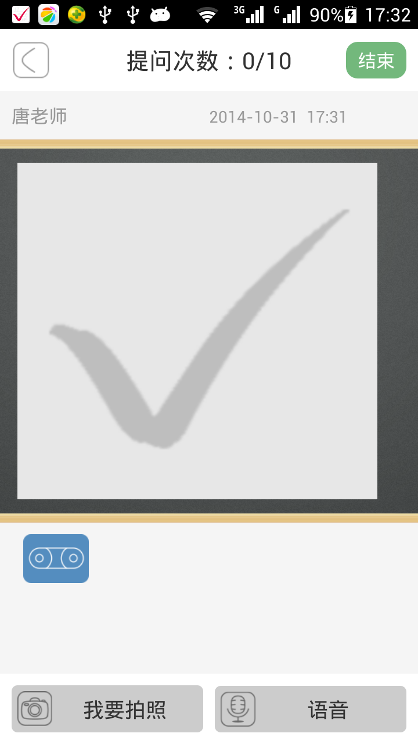
图片没有加载的过程，图片上应该有个加载的图标在旋转

Slide 28
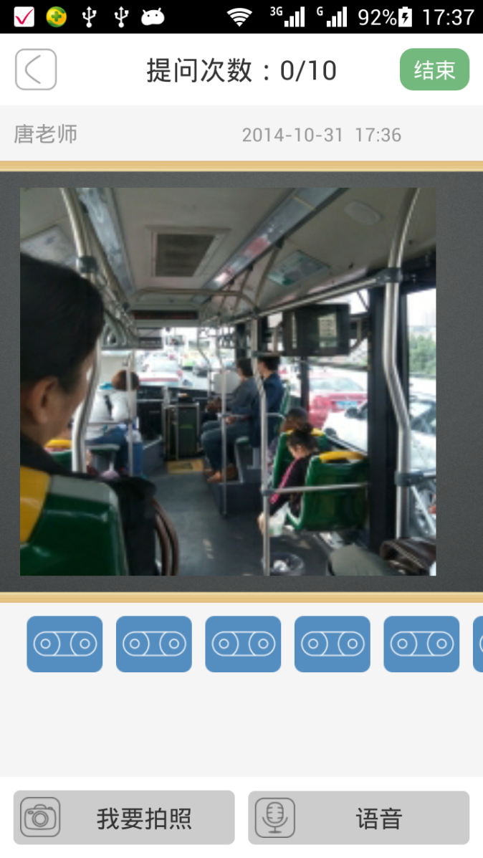
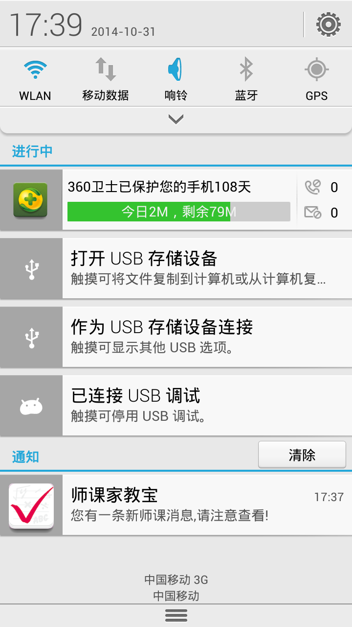
有一条新消息，用户不点击通知进入师课，而是点击图标进入师课，返回主界面
按HOME键清除程序进程，再点击通知，程序崩溃。

Slide 29
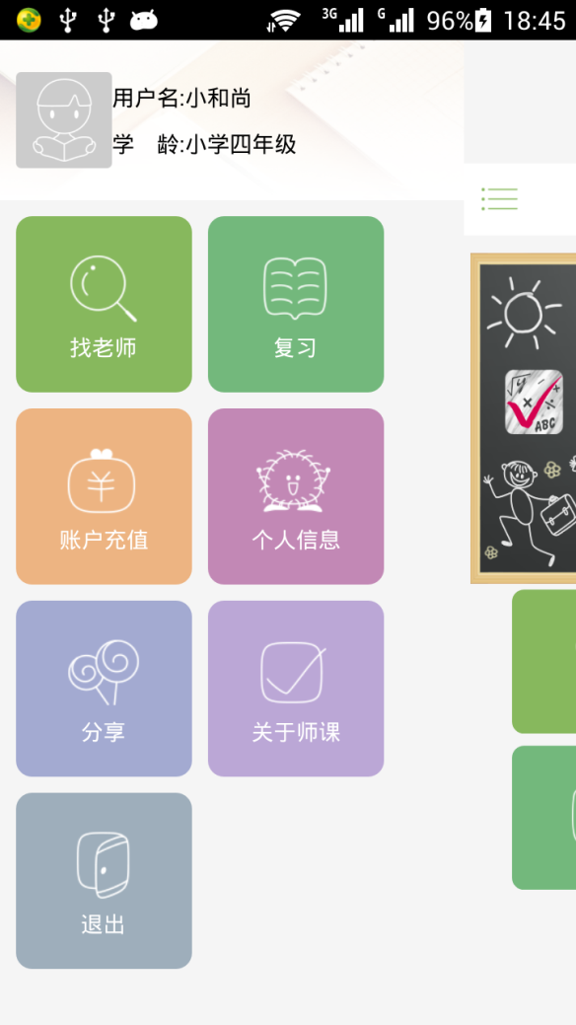
退出按钮要有个退出过程提示，点击的时候提示“正在退出”；
如5秒没有网络反馈应作为退出失败处理，提示“退出失败，请检查您的网络！”

Slide 30
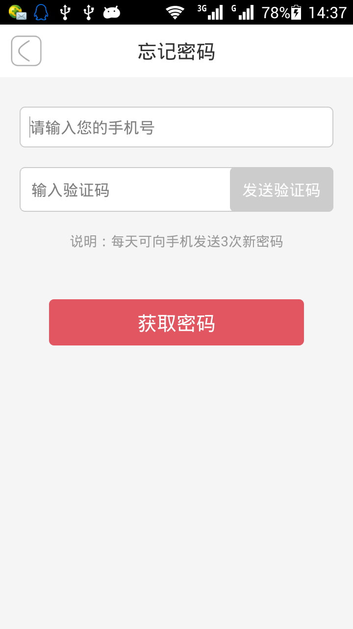
验证码输入正确，点击“获取密码”发送新密码后，应自动跳转到登陆页面。

Slide 31
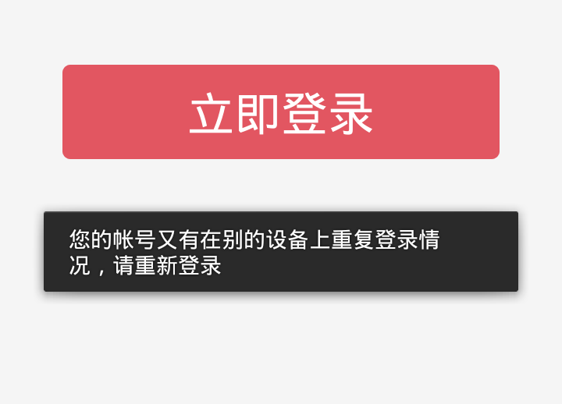
被顶下线应提示“您的帐号在其他地方登录，您被迫下线，请重新登录。”

